Slide 1
TEMA:
LAS TÉCNICAS LÚDICAS EN EL DESARROLLO DEL ÁREA SOCIO - AFECTIVA EN NIÑOS Y NIÑAS DE 5 AÑOS DE EDAD DEL PRIMER AÑO DE BÁSICA “LUCÍA FRANCO DE CASTRO” DE LA PARROQUIA DE CONOCOTO, DURANTE EL AÑO LECTIVO 2014-2015. PROPUESTA.
AUTORAS: Gabriela Freire Priscila Marcillo.
DIRECTORA: Msc. Ruth Ríos.
CODIRECTOR: Dr. Oswaldo Ortiz.

Slide 2
CAPÍTULO I
EL PROBLEMA
FORMULACIÓN DEL PROBLEMA
¿De qué manera influye las técnicas lúdicas en el desarrollo del área socio – afectiva de los niños y niñas del primer año de Educación Básica “Lucía Franco de Castro” de la parroquia de Conocoto durante el presente año lectivo ?

Slide 3
Planteamiento del Problema
Se presenta un bajo grado de desarrollo del área socio- afectiva, y se deduce que las causas y consecuencias de este problema son:
CAUSAS | CONSECUENCIAS
Actitudes individualistas | Escaso desarrollo del área socio-afectiva de los niños y niñas
Poco interés para desarrollar técnicas lúdicas por las maestras | Bajo nivel de relaciones interpersonales
Bajo grado de conocimiento en aplicación de las técnicas lúdicas por parte de las maestras. | Inadecuado uso del tiempo libre
Desinterés de la institución por la aplicación de técnicas lúdicas | Afectaciones psicológicas (retraimiento, egocentrismo)

Slide 4
OBJETIVOS
GENERAL
Analizar las técnicas lúdicas en el desarrollo del área socio – afectiva de los niños y niñas del primer año de Educación Básica “Lucia Franco de Castro” de la parroquia de Conocoto durante el año lectivo 2014-2015.
ESPECIFICOS
Determinar el nivel de competencias lúdicas en los niños y niñas de primer año de Educación Básica “Lucía Franco de Castro”.
Identificar el nivel de control que tienen las maestras en las actividades lúdicas en los niños y niñas de primer año de Educación Básica “Lucía Franco de Castro”.
Evaluar el grado de socialización que tienen los niños de primer año de Educación Básica “Lucía Franco de Castro”.
Diseñar una guía que contribuirá al desarrollo del área socio-afectiva de los niños y niñas de primer año de Educación Básica “Lucía Franco de Castro”.

Slide 5
JUSTIFICACIÓN
La investigación es importante porque relaciona a las técnicas lúdicas con los niños y niñas , pues se observa que hay dificultades en sus relaciones interpersonales.
Contribuya el desarrollo integral de los niños y niñas, brindándoles un espacio de libertad, placer, comunicación e interactuación con su entorno a través de las técnicas lúdicas.
Como beneficiarios de este proyecto tenemos a 120 niños y niñas de cinco años de edad del Primea Año de básica “Lucia Franco de Castro”
Esta investigación contribuirá con conocimiento acerca de las competencias y aplicación de las técnicas lúdicas para desarrollar la socialización en los niños.
Aportar con una guía de técnicas lúdicas que permita desarrollar actividades ludias supervisadas en los niño y niñas

Slide 6
CAPÍTULO II
MARCO TEÓRICO
LAS TÉCNICAS LÚDICAS
Concepto:
Características:
Tipos:
-Juego simbólico
-Juego de presentación
-Juego de afirmación
-Juego de confianza
-Juegos colectivos y sociales
-Juegos colaborativos
-Juegos cooperativos
-Juegos de reglas
-Construcción social
-Objetivo
-Regla interna o externa
-Coordinador implícito o explícito
-Tiempo y espacio definido
-Crea
-Construye
-Motiva
-Para la inclusión social y su desarrollo personal.

Slide 7
Definición: La actividad lúdica admite crear, construir, motivar al niño de una manera divertida para interiorizar un aprendizaje.
Características de las Técnicas Lúdicas
Construcción social
Pierde su carácter natural y espontaneo
Objetivo
Propone acción lúdica apuntando una meta
Regla interna o externa
Reglas que marquen el respeto hacia los demás participantes
Coordinador explícito o implícito
Participación activa
Participación ausente
Tiempo y espacio definido
Horario o lugar donde se genera la actividad.

Slide 8
TIPOS DE JUEGOS
Juego simbólico
Promueve el desarrollo afectivo y social
Juego de presentación
Relaja en ambiente y facilita la comunicación
Juego colectivos y sociales
Conducen a relacionar a los niños y niñas entre ellos.
Juego de confianza
Favorece las relaciones personales estimula la confianza y solidaridad
Juego de afirmación
Brinda seguridad en el niño y en grupo
Juegos colaborativos
Objetivo en común, fomenta la ayuda mutua y aumenta el autoestima
Juegos cooperativos
Transmiten mensaje de unidad y de trabajo en equipo
Juego de reglas
Enseñan a ganar y perder y respetar turnos y normas.

Slide 9
TEORIAS DEL JUEGO
Teorías Biológicas
Teoría del crecimiento
“ El hombre es una estructura compleja, la diferencia constitucional separa un sexo de otro. Por lo tanto sería la diferencia entre juegos de niños y niñas.” Causi.
Teoría del ejercicio preparatorio
“El juego es un agente empleado para desarrollar potencialidades”
Croos
Teoría Catártica
“El juego como iniciativa que sirve para impulsar el crecimiento y desaloja las propensiones antisociales” Carr
Teoría Atavismo
“Los niños reproducen en sus juegoa los actos que ejecutaron nuestros antepasados” Stanleyhall

Slide 10
Teorías Psicológicas
Teoría del placer funcional
“El juego tiene como rasgo peculiar el placer” Schiller y Lange
Teoría del ejercicio previo
El juego esta desde la infancia del ser humano, sin darse cuenta hasta que se toma conciencia de la realidad
Teoría de la sublimación
“El juego como una corrección de la realidad insatisfactoria” Sigmund Freud
Teoría de la ficción
El niño persigue y busca lo ficticio

Slide 11
Teorías Fisiológicas del juego
Teoría de la energía superflua
“El juego es la descarga agradable y sin formalidad de un exceso de energías” Schiller
Teoría del descanso o el recreo
“El cambio de actividad u ocupación proporciona la posibilidad de recrear las partes fatigadas del sistema nervioso” Stheinthal

Slide 12
Teorías Sociológicas del Juego
Agresión mutua
El niño siente como primera actividad el rechazo
Agresión oral
Se manifiesta con comparaciones. Una de las formas de afirmación es el YO.
Exhibicionismo
En esta etapa presenta sus signos de superioridad “mimado”
Importunar
El niño no puede admitir que el grupo pueda vivir sin el.

Slide 13
Aportación pedagógica de Vygotsky
“ En la mediación social nos dice que mediante la aportación de actividades lúdicas adecuadas a las características evolutivas y a las necesidades de los pequeños, es conveniente ayudarse de la mediación social del resto de los compañeros, para ello es imprescindible que estas actividades lúdicas se convienen en grupo clase y en pequeños grupos así como juegos dirigidos o libres.

Slide 14
AREA SOCIAL Y EMOCIONAL
- Garantiza el equilibrio y es l a base del comportamiento del niño.
- Seguridad y protección.
- Rutina, disciplina, coherencia, amor, unicidad
aceptación, reconocimiento y aprobación.
AREA SOCIO- AFECTIVA
- Implicados en la adquisición de los principales aprendizajes.
- Intelectuales: determinan la percepción y comprensión de elementos de aprendizaje.
- Emocionales: se refiere a las compensaciones afectivas.
- Sociales: determina la motivación de niño.
AREA AFECTIVA
- Es importante porque construye en el niño, la identidad, el autoestima, la seguridad y la confianza en sí mismo y el mundo que lo rodea.
ÁREA SOCIO-AFECTIVA

Slide 15
EL JUEGO COMO ELEMENTO SOCIALIZADOR
Permite la interactuación
Establece vínculos afectivos
Aprendizaje de valores
Permite la comunicación

Slide 16
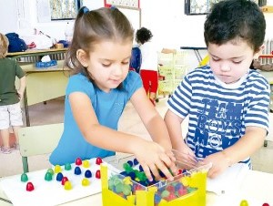
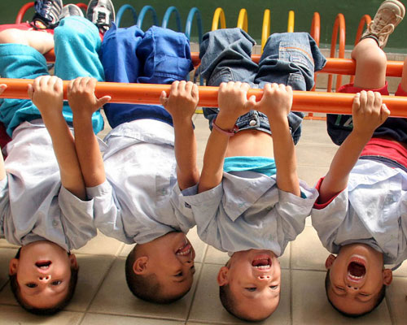
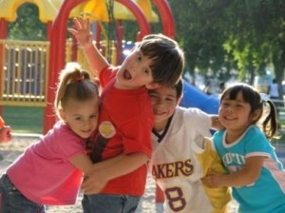
IMPORTANCIA DEL JUEGO EN EL ÁREA SOCIO- AFECTIVA
Creatividad
Espontaneidad
Expresión de emociones

Slide 17
Relación afectiva con los pares a través del Juego
Para el niño el juego es una manera de comunicarse, ya que fortalece vínculos afectivos y es el medio que lo relaciona con sus pares.
El juego deberá ser una de las primeras y principales herramientas para establecer relaciones personales e interpersonales.

Slide 18
CAPÍTULO III
METODOLOGIA DE LA INVESTIGACIÓN
Modalidad
Bibliográfica y de campo.
Tipo
Investigación Descriptiva.
Población y muestra
120 niños y niñas de 4 paralelos, 30 niños por cada paralelo.
Variables
Variable Independiente: Técnicas Lúdicas.
Variable Dependiente: Área Socio- afectiva.

Slide 19
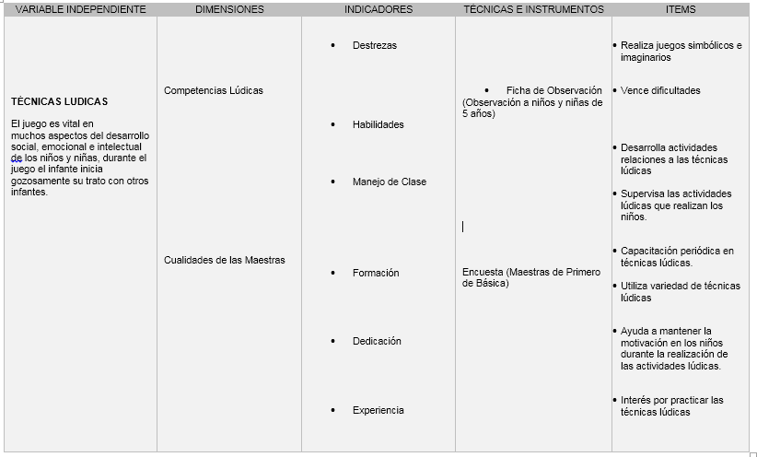
Operacionalización de las variables:

Slide 20
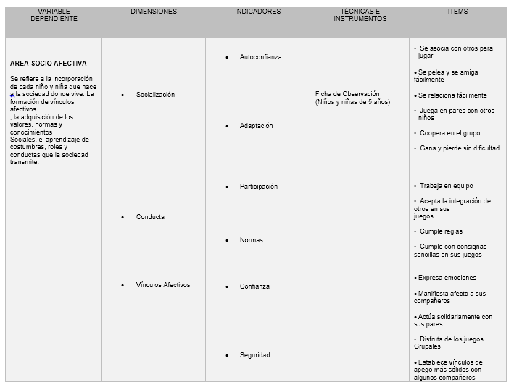

Slide 21
TÉCNICAS E INSTRUMENTOS
Niños y niñas
Técnicas Lúdicas
Área Socio- afectiva
Ficha de Observación
Docentes
Educadoras
Infantiles
Encuesta

Slide 22
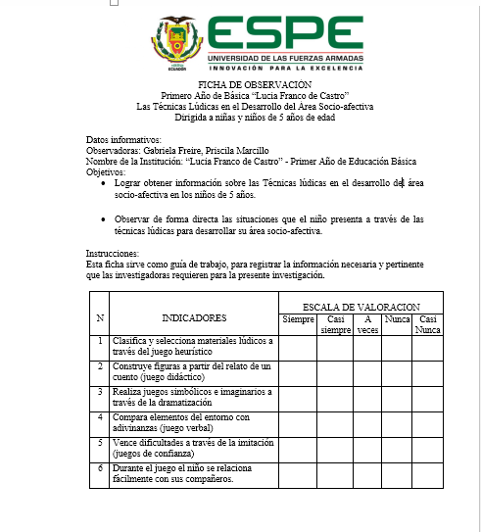
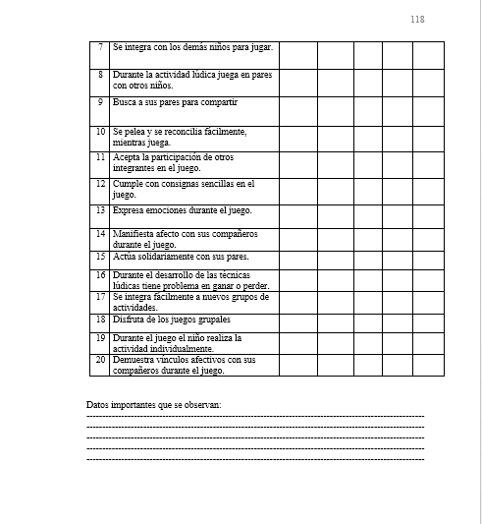
FICHA DE OBSERVACIÓN

Slide 23
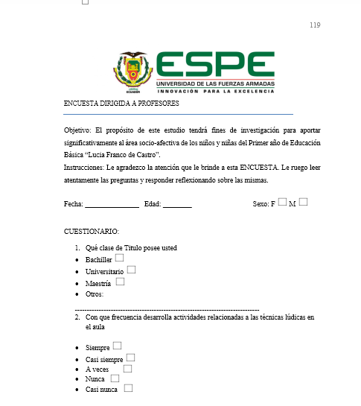
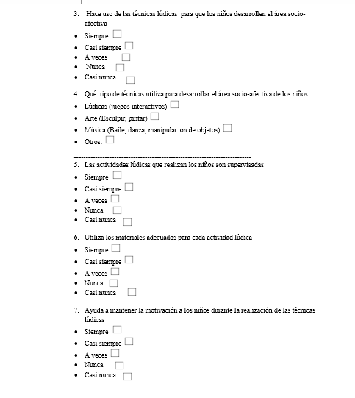
ENCUESTA DIRIGIDA A PROFESORES

Slide 24
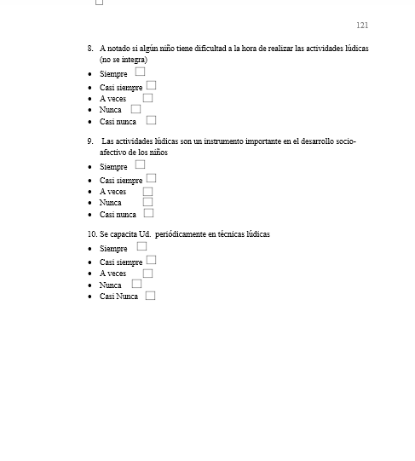

Slide 25
RECOLECCIÓN DE DATOS
Para analizar los resultados obtenidos por los cuatro paralelos, se ha utilizado la escala de Likert, la misma que representa el total de la población en relación a los indicadores de estudio.
La representación gráfica de las tablas que a continuación se exponen han sido diseñadas en forma de pastel donde se incluyen los respectivos porcentajes.
Finalmente para cada uno de los indicadores se ha realizado un análisis y una interpretación de los datos, los mismos que se muestran a continuación del gráfico antes mencionado.

Slide 26
Análisis de la Aplicación de Las Técnicas Lúdicas en el Desarrollo del Área Socio-afectiva dirigida a los niños y niñas del Primer Año de Educación Básica “Lucia Franco de Castro” a través de la Ficha de Observación
¿Vence dificultades a través de la imitación? (juegos de confianza)
 |  |  | ESCALA DE VALORACIÓN
N | INDICADOR | Paralelo | Siempre | Casi Siempre | A veces | Nunca | Casi Nunca
5 | Vence dificultades | Paralelo A | 0 | 2 | 28 | 0 | 0
 |  | Paralelo B | 1 | 28 | 1 | 0 | 0
 |  | Paralelo C | 4 | 21 | 5 | 0 | 0
 |  | Paralelo D | 0 | 14 | 16 | 0 | 0
 |  | Total | 5 | 65 | 50 | 0 | 0
 |  | % | 4,17% | 54,17% | 41,67% | 0,00% | 0,00%
Análisis
De acuerdo a la pregunta si el niño vence dificultades, el 54,17% casi siempre, 41,67% a veces y el 4,17% siempre.
Interpretación
En cuanto a lo investigado, la mitad de los niños casi siempre vence dificultades mientras realiza actividades lúdicas, pero también hay niños que no logran vencerlas, y es cuando la maestra debe intervenir para dar apoyo y ayuda al niño.

Slide 27
¿Expresa emociones durante el juego?
 |  |  | ESCALA DE VALORACIÓN
N | INDICADOR | Paralelo | Siempre | Casi Siempre | A veces | Nunca | Casi Nunca
13 | Expresa emociones | Paralelo A | 2 | 26 | 2 | 0 | 0
 |  | Paralelo B | 16 | 13 | 1 | 0 | 0
 |  | Paralelo C | 24 | 4 | 2 | 0 | 0
 |  | Paralelo D | 2 | 26 | 2 | 0 | 0
 |  | Total | 44 | 69 | 7 | 0 | 0
 |  | % | 36,67% | 57,50% | 5,83% | 0,00% | 0,00%
Análisis
El 57,50% casi siempre expresa emociones durante el juego, y el 36,67% siempre y 5,83% que a veces.
Interpretación
Se investigó que los niños en su entorno de trabajo, la mayoría son muy afectivos y no tienen ningún problema en expresar sus emociones y sentimientos tanto a su maestra como sus compañeros, sin embargo hay un grupo que se le dificultaba un poco en ser más demostrativos porque son tímidos y reservaban sus emociones.

Slide 28
Análisis de la aplicación de Las Técnicas Lúdicas en el desarrollo del Área Socio-afectiva dirigida a Docentes del Primer Año de Educación Básica Primer “Lucia Franco de Castro” a través de una Encuesta
¿Hace uso de las técnicas lúdicas para que los niños desarrollen el área socio-afectiva?
 |  |  | ESCALA DE VALORACIÓN
N | PREGUNTA | PROFESORAS | Siempre | Casi Siempre | A veces | Nunca | Casi Nunca
3 | ¿Hace uso de las técnicas lúdicas para que los niños desarrollen el área socio-afectiva? | Paralelo A | 0 | 1 | 0 | 0 | 0
 |  | Paralelo B | 0 | 1 | 0 | 0 | 0
 |  | Paralelo C | 0 | 1 | 0 | 0 | 0
 |  | Paralelo D | 1 | 0 | 0 | 0 | 0
 |  | Total | 1 | 3 | 0 | 0 | 0
 |  | % | 25% | 75% | 0% | 0% | 0%
Análisis:
En términos globales del total de las docentes encuestadas el 75% indican que casi siempre hacen uso de las técnicas lúdicas, mientras que el 25% manifiestan que siempre.
Interpretación:
De acuerdo a la información obtenida por las docentes la mayoría dice que casi siempre hace uso de las técnicas lúdicas para desarrollar el área socio-afectiva, esto es fundamental en el desarrollo integral del niño, ya que es la base del equilibrio social del niño.

Slide 29
¿Las actividades lúdicas que realizan los niños son supervisadas?
 |  |  | ESCALA DE VALORACIÓN
N | PREGUNTA | PROFESORAS | Siempre | Casi Siempre | A veces | Nunca | Casi Nunca
5 | ¿Las actividades lúdicas que realizan los niños son supervisadas? | Paralelo A | 1 | 0 | 0 | 0 | 0
 |  | Paralelo B | 1 | 0 | 0 | 0 | 0
 |  | Paralelo C | 1 | 0 | 0 | 0 | 0
 |  | Paralelo D | 1 | 0 | 0 | 0 | 0
 |  | Total | 4 | 0 | 0 | 0 | 0
 |  | % | 100% | 0% | 0% | 0% | 0%
Análisis:
En términos globales del total de docentes encuestadas el 100% siempre supervisa las actividades que los niños realizan.
Interpretación:
En cuanto a la información obtenida las docentes dicen que siempre supervisan las actividades de los niños, ya que ellas tienen la obligación de supervisar el trabajo del niño, los logros alcanzados y el aprendizaje obtenido en el transcurso de su desarrollo.

Slide 30
¿Ayuda a mantener la motivación a los niños durante la realización de las técnicas lúdicas?
 |  |  | ESCALA DE VALORACIÓN
N | PREGUNTA | PROFESORAS | Siempre | Casi Siempre | A veces | Nunca | Casi Nunca
7 | ¿Ayuda a mantener la motivación a los niños durante la realización de las técnicas lúdicas? | Paralelo A | 1 | 0 | 0 | 0 | 0
 |  | Paralelo B | 0 | 1 | 0 | 0 | 0
 |  | Paralelo C | 1 | 0 | 0 | 0 | 0
 |  | Paralelo D | 1 | 0 | 0 | 0 | 0
 |  | Total | 3 | 1 | 0 | 0 | 0
 |  | % | 75% | 25% | 0% | 0% | 0%
Análisis:
En términos globales del total de la población de docentes encuestadas, el 75% dice que siempre, mantiene la motivación, mientras que el 25% dice que casi siempre.
Interpretación:
En cuanto a la información obtenida, las docentes dicen que siempre mantienen la motivación en sus actividades desde el inicio, la motivación dentro del aula, es de mucha importancia para que el niño se sienta estimulado y mantenga un equilibrio emocional al momento de realizar sus actividades.

Slide 31
CONCLUSIONES Y RECOMENDACIONES
CONCLUSIONES:
Las técnicas lúdicas son un medio para el aprendizaje del niño, ya a través de ellas aprende hacer, conocer, y ser él mismo.
El juego contribuye al desarrollo integral del niño en espacial al área socio-afectiva.
Las técnicas lúdicas son empleadas de manera general.
Los niños y niñas muestran interés y disfrutan al participar en las técnicas lúdicas.
La maestras emplean técnicas lúdicas comunes y no varían.

Slide 32
RECOMENDACIONES:
Seleccionar y utilizar técnicas lúdicas adecuadas que optimicen el desarrollo del Área Socio-afectiva.
Concientizar la importancia de la supervisión a los niños cuando se realizan juegos.
Las maestras deben involucrarse en la técnicas lúdicas.
La maestra debe trabajar desarrollando normas y reglas.
Es necesario que la maestra cree un ambiente de motivación y participación.

